Slide 1


Polysoft
prezentace č. 2
recenze týmu Jedu
Řízení softwarových projektů
08.12.2020

Slide 2

Představení produktu
Jedu

Slide 3
Platforma
Webová stránka, využit jazyk PHP
Hosting přes školní server:
https://195.113.207.163/~hak01/RSP/index.php

Slide 4
Hotovo
Tým má zpracovanou grafiku stránky
Přihlášení a registrace
Vložení článku
Část funkcí k uživatelům

Slide 5

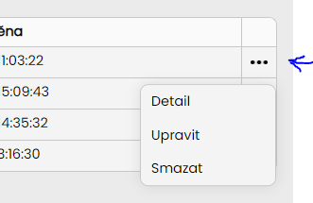
Grafika
Web je udělán jednoduchou grafikou, doplněnou o grafické efekty:
K většině funkcím se uživatel dostává meníčkem u patřičného objektu

Slide 6
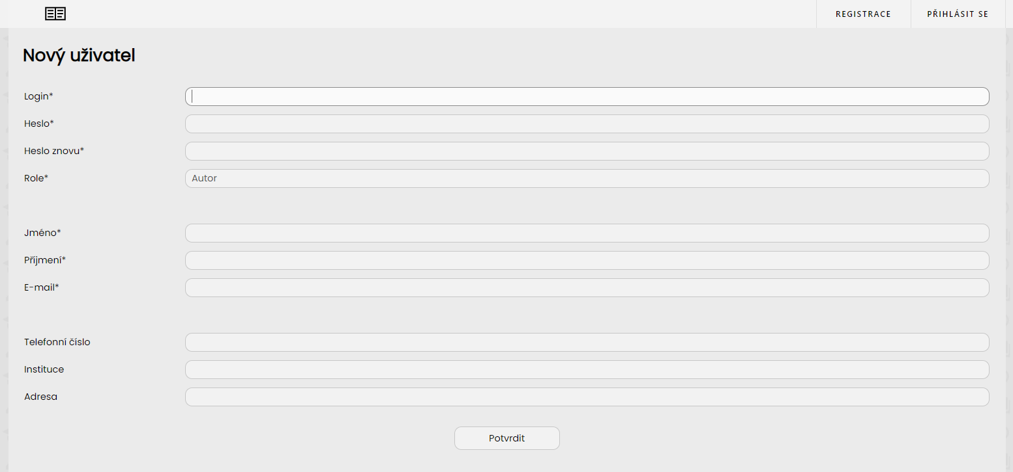
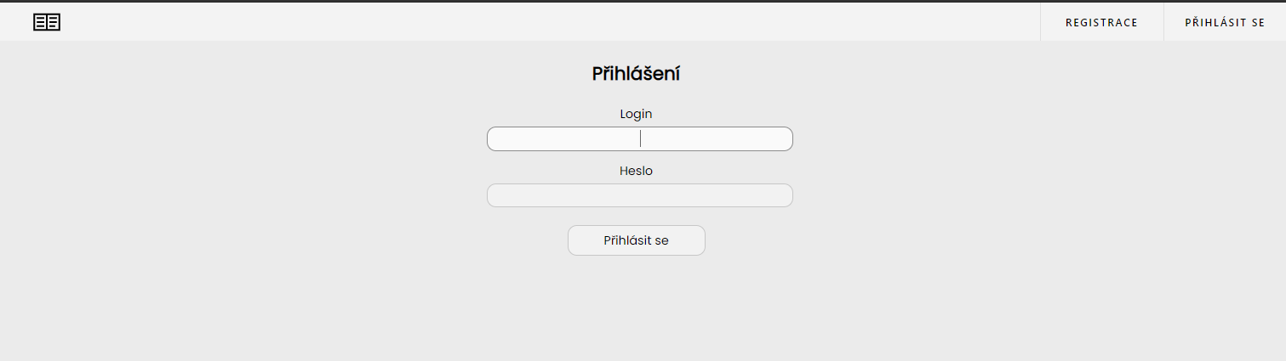
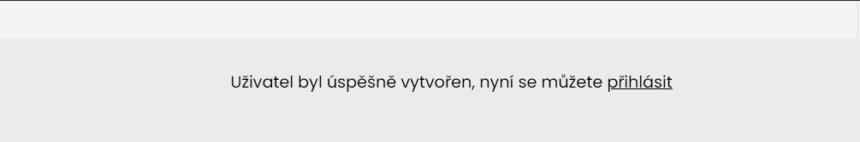
Registrace Přihlášení
Registrace pouze jako uživatel Autor

Slide 7
Uživatelé
Každý uživatel má záložku „MOJE AGENDA“, kde má patřičné možnosti
Pouze Autor a Admin mají vedle „MOJE AGENDA“ ještě jedno ouško
Autor - „NOVÝ PŘÍSPĚVEK“
Admin – „NOVÝ UŽIVATEL“
Admin spravuje uživatele / články
maže, upravuje, zobrazuje
může vytvořit uživatele s jiným oprávněním než při běžné registraci
Autor může zobrazovat příspěvky a vytvářet nové
Redaktor může vybrat recenzenta
Sefredaktor to stejné jako Redaktor ale bez volby recenzenta

Slide 8

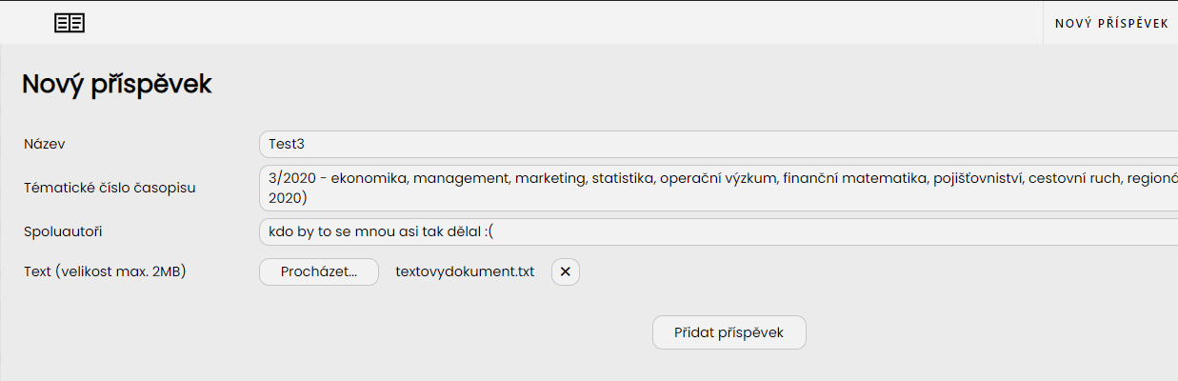

Články
Autor přikládá články pokud je přihlášen
Zadá se název
Vybere se číslo časopisu
Zadá spoluautor
Vybere se soubor/y
Článek je pak možno zobrazit i upravit v „MOJE AGENDA“
Textové dokumenty je pak možné přímo zobrazit na webu (Detail a poslední řádek „Texty“)

Slide 9
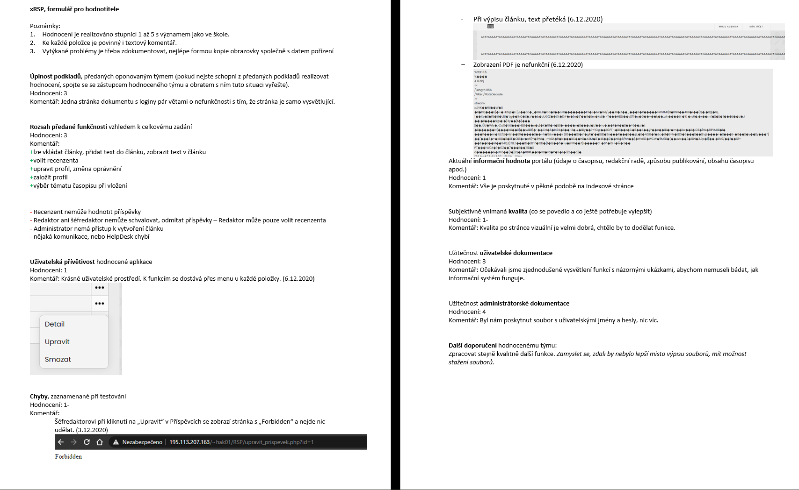
Hodnocení - formulář

Slide 10
Celkové hodnocení
Jako celkové hodnocení navrhujeme: 2

Slide 11
Doporučení pro závěrečnou fázi
Rozhodně dodělat funkčnosti uživatelů a to ve stejné kvalitě jako doposud
Dávat si pozor na zobrazení možností ke kterým uživatel nemá přístup a poté jim zobrazit chybu
Alespoň banální vysvětlení v dokumentacích, je to sice jednoduchá stránka ale lepší něco než nic

Slide 12
Děkujeme za pozornost
Nějaké dotazy?

